Slide 1
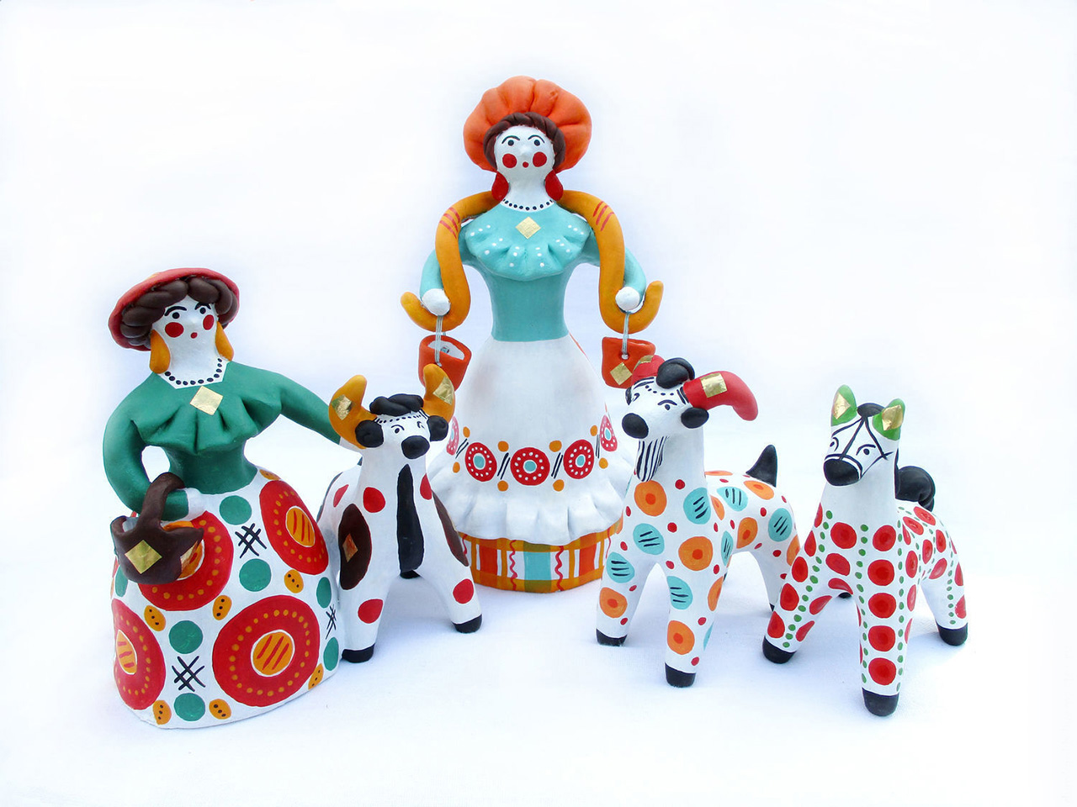
Дымковская игрушка

Slide 2
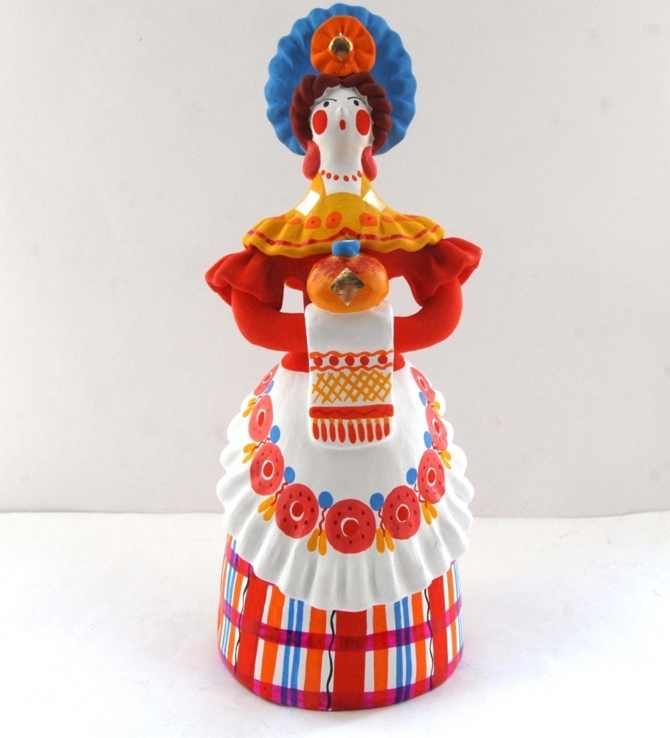
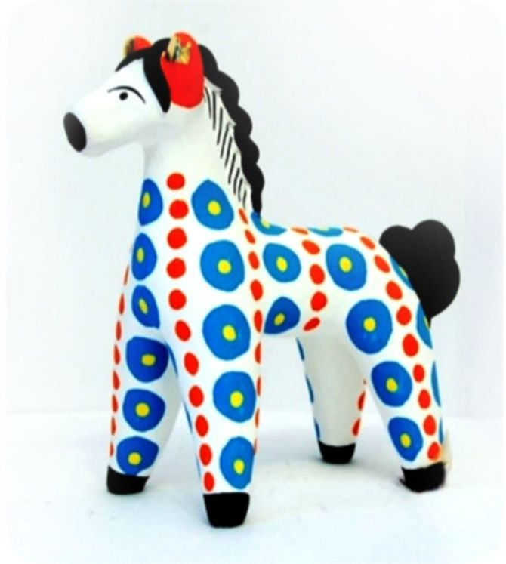
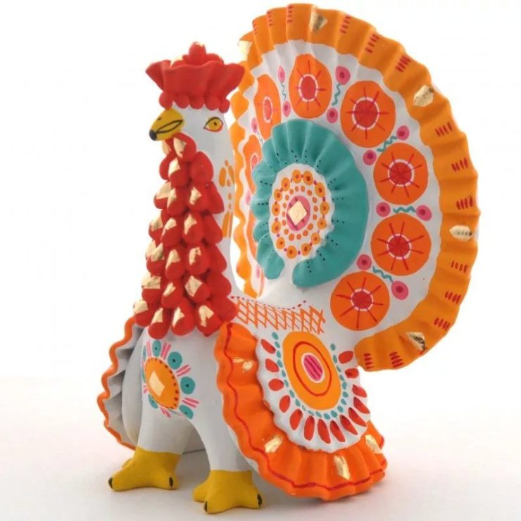
Петушок
Барыня
Лошадка

Slide 3
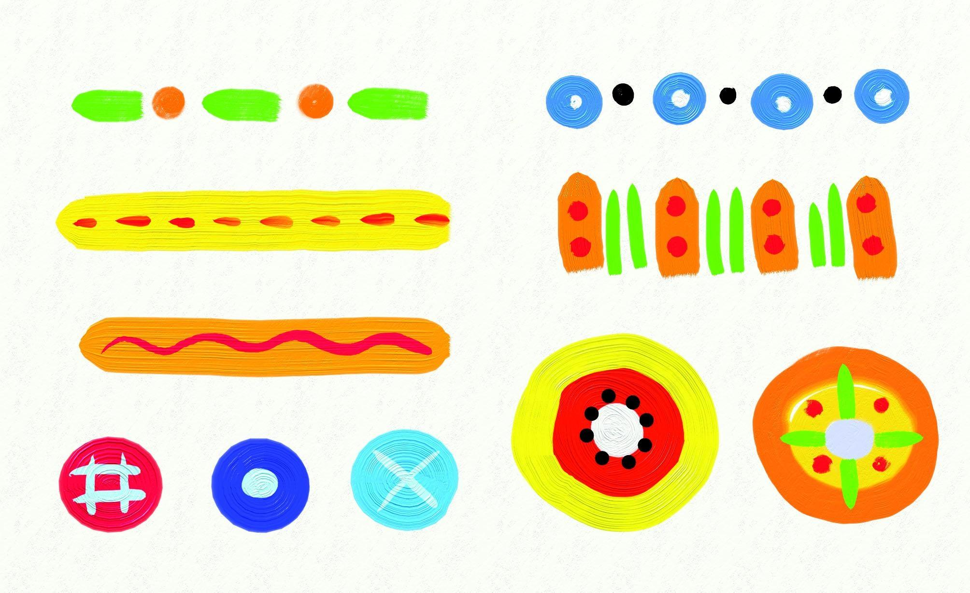
Элементы росписи Дымковской игрушки
Кружочки
Точки
Прямые и волнистые
полоски
Клеточки
Пятна

Slide 4
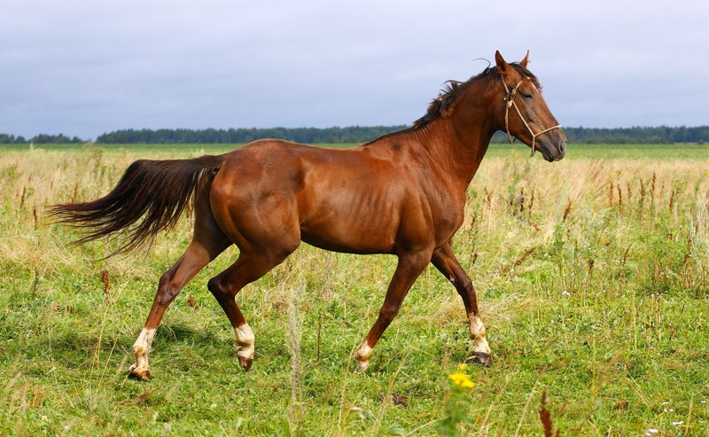
Лошадь – домашнее животное

Slide 5
Я люблю свою лошадку,
Причешу ей шорстку гладко,
Гребешком приглажу гладко,
И поеду в гости.

Slide 6
Лошадка белая.
Хвост и грива чёрные.
Узоры лошадки – кружочки синие и красные.
Большие и маленькие.

Slide 7
Физкультминутка
!
Я, лошадка серый бок!
Мы поскачем цок, цок, цок (топают ногами)
Я, лошадка серый бок,
Я копытцем постучу! ( топают одной ногой)
Если хочешь прокачу!

Slide 8
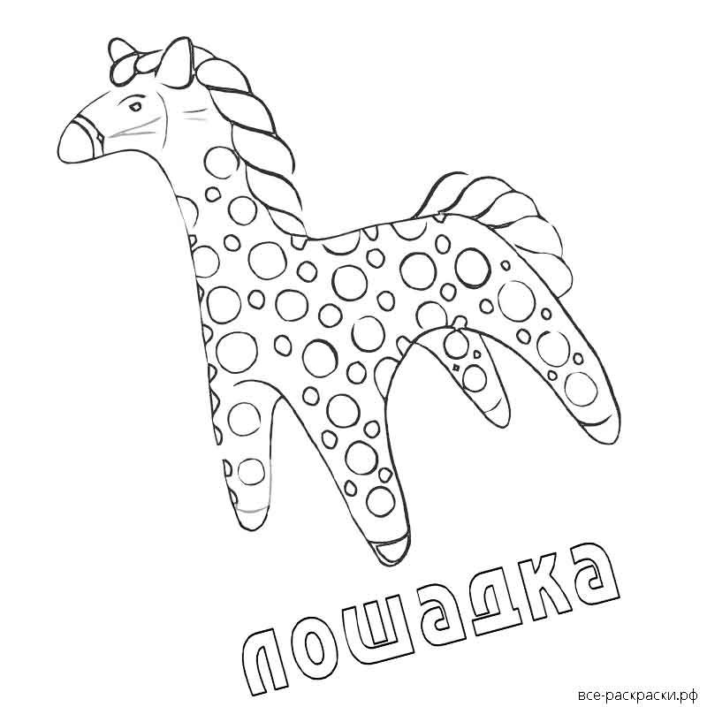
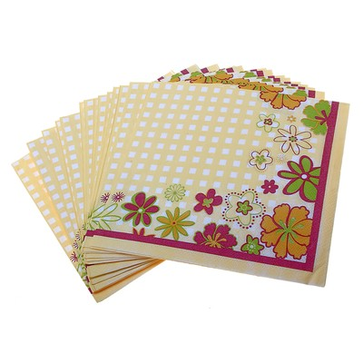
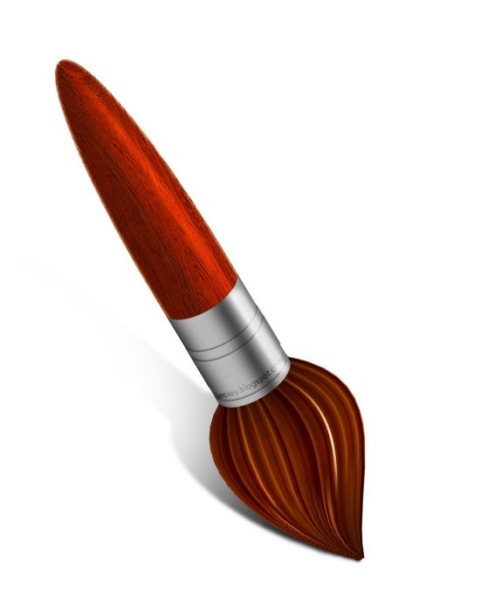
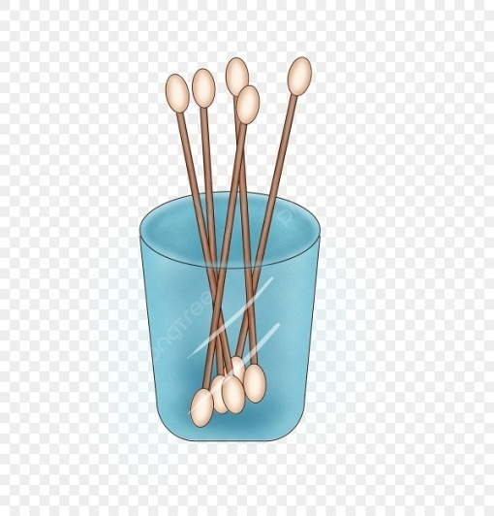
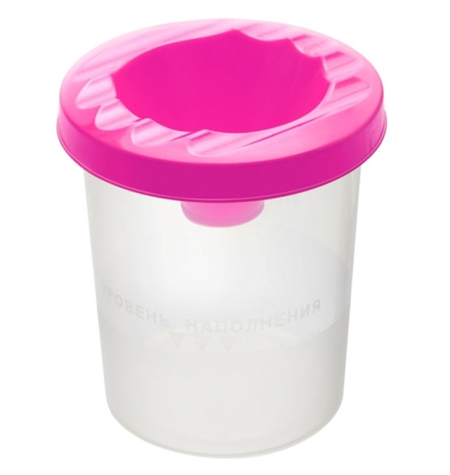
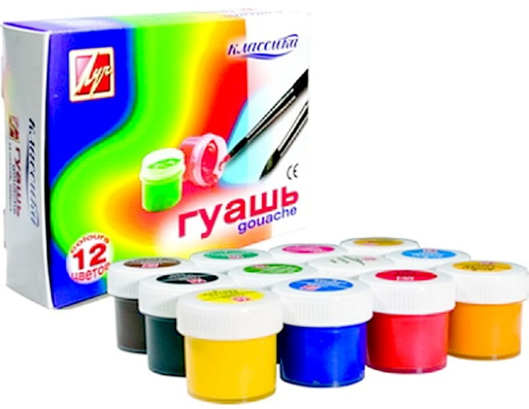
Что нужно для работы
Краски
Бумага
Кисточка
Ватные палочки
Стакан с водой
Салфетка

Slide 9
План работы
Заказ
Отчёт
Возьми чёрную краску.
Открой краску.
Возьми кисточку. Намочи. Набери краску на кисть.
Раскрась гриву и хвост.
Закрой краску. Убери.
Возьми красную краску.
Открой.
Возьми ватную палочку .
Нарисуй маленькие кружочки.
Возьми синею краску
Раскрась большие кружочки.
Я взял(а)
Я открыл(А)
Я закрыл(а)
Я раскрасил(а)
Я нарисовал(А)

Slide 10
Что мы делали?
Мы говорили.
Мы читали.
Мы рисовали лошадку.
Мы занимались.

Slide 11
